Slide 1

마이크로콘트롤러
기말프로젝트 최종발표
2020/12/09(수)
금오공과대학교 기계시스템공학과
20150339 김진민
(phone : 010-6266-6099)
(mail : uiop3847@naver.com)

Slide 2
목차
Chapter 1. 부품 및 기능
Chapter 2. 코드
Chapter 3. 구현 사진 및 데모

Slide 3
부품 및 기능
1
2
3
*주제 선정
“ 부저, 버튼, LCD, LED 등을 활용하여
음계 변환이 가능한 피아노 구현”

Slide 4
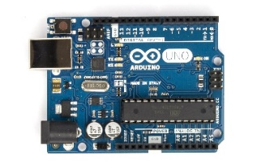
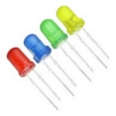
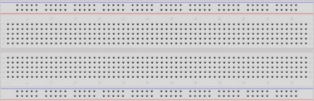
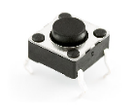
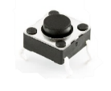
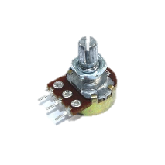
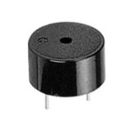
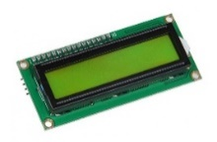
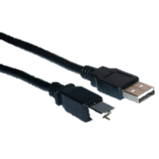
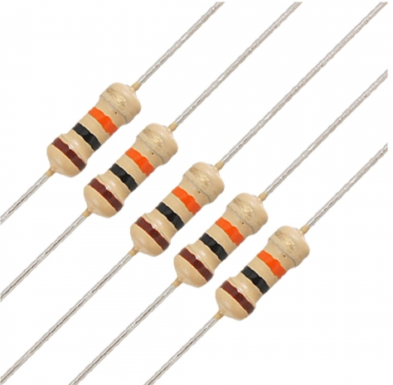
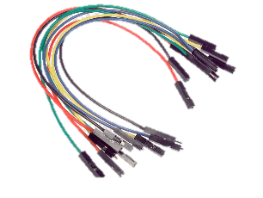
부품 및 기능
1
2
3
*소요 부품
아두이노 구성품
추가 부품
아두이노 우노
브레드보드
LED(3EA)
푸시버튼(4EA)
푸시버튼(4EA)
부저(1EA)
가변저항(1EA)
LCD(1EA)
1K 저항(3EA)
점퍼선
케이블

Slide 5
부품 및 기능
1
2
3
*부품별 기능
☞ 가변저항 → 범위에 따라 음계 조절
☞ 1~8번 스위치 → 건반 역할
☞ 부저 → 음을 소리로 출력
☞ LED → 켜진 개수로 음계의 상태 표시
☞ LCD → 옥타브, 음높이 표시

Slide 6
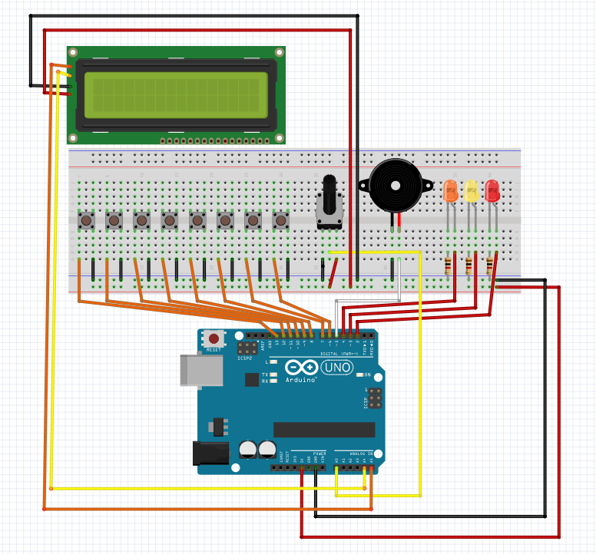
부품 및 기능
1
2
3
*회로도

Slide 7

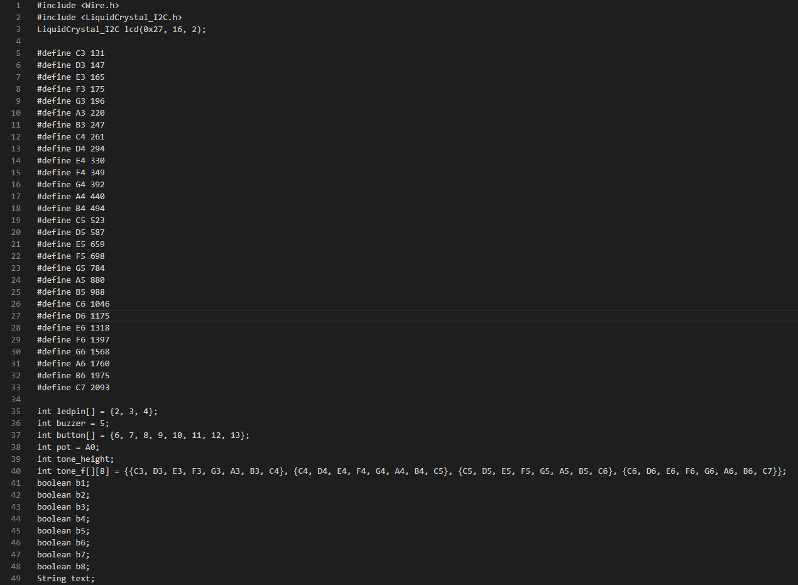
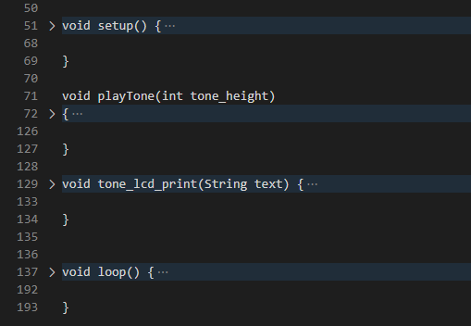
코드 (Visual Studio Code 이용)
1
2
3
initial
setting
① setup
② function
③ loop

Slide 8
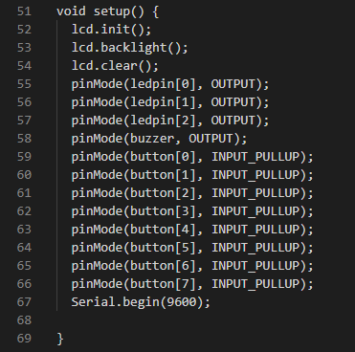
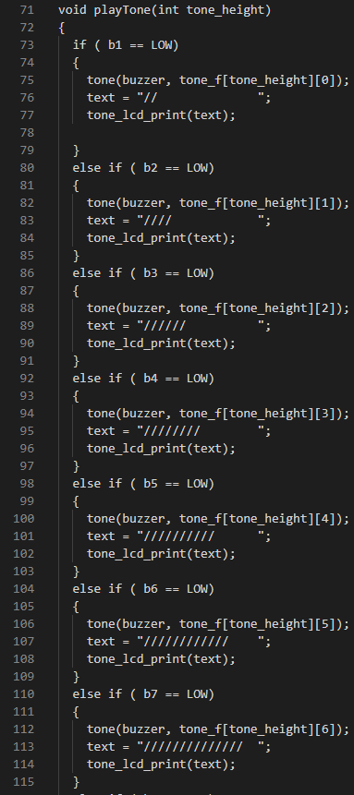
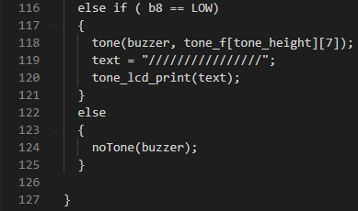
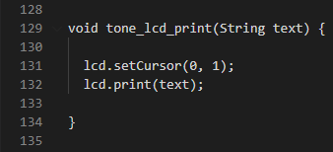
코드 (Visual Studio Code 이용)
1
2
3
①
②-1
②-2

Slide 9
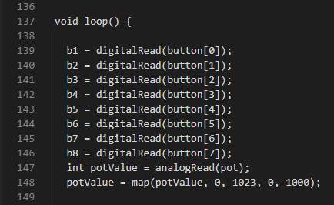
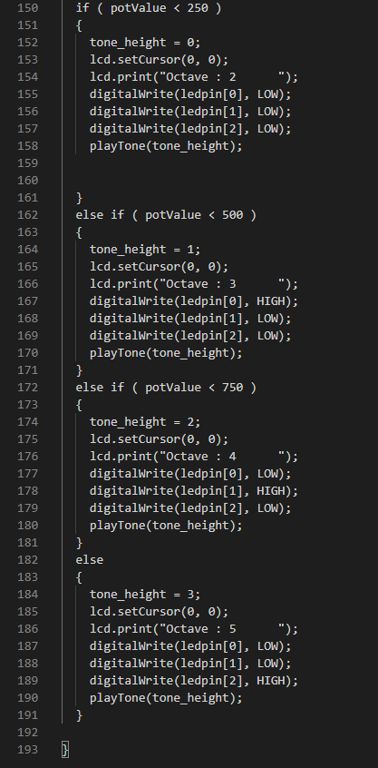
코드 (Visual Studio Code 이용)
1
2
3
③

Slide 10
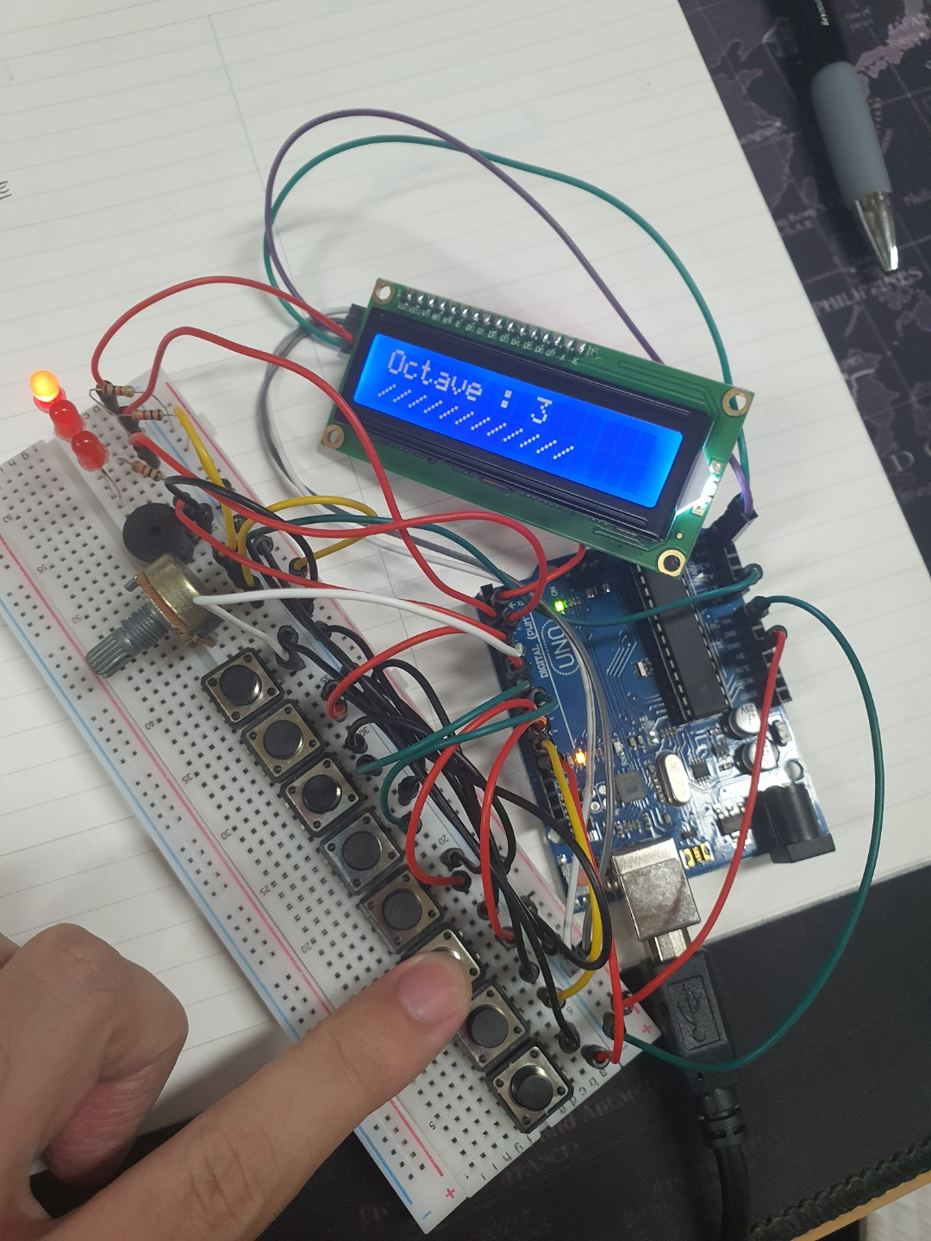
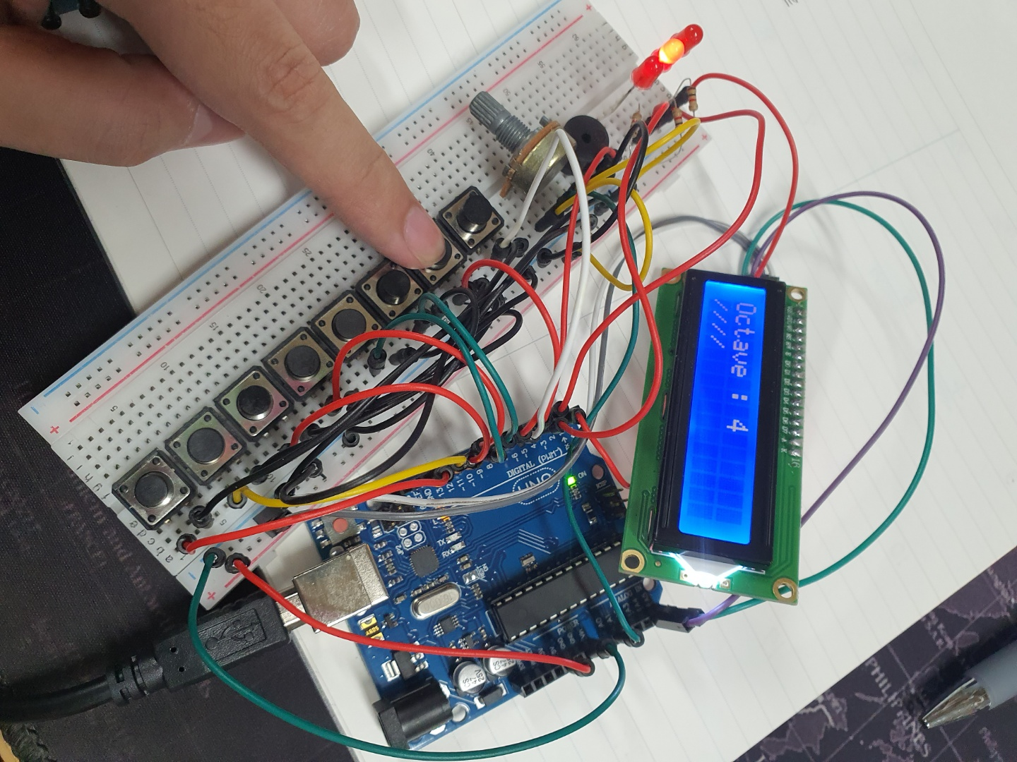
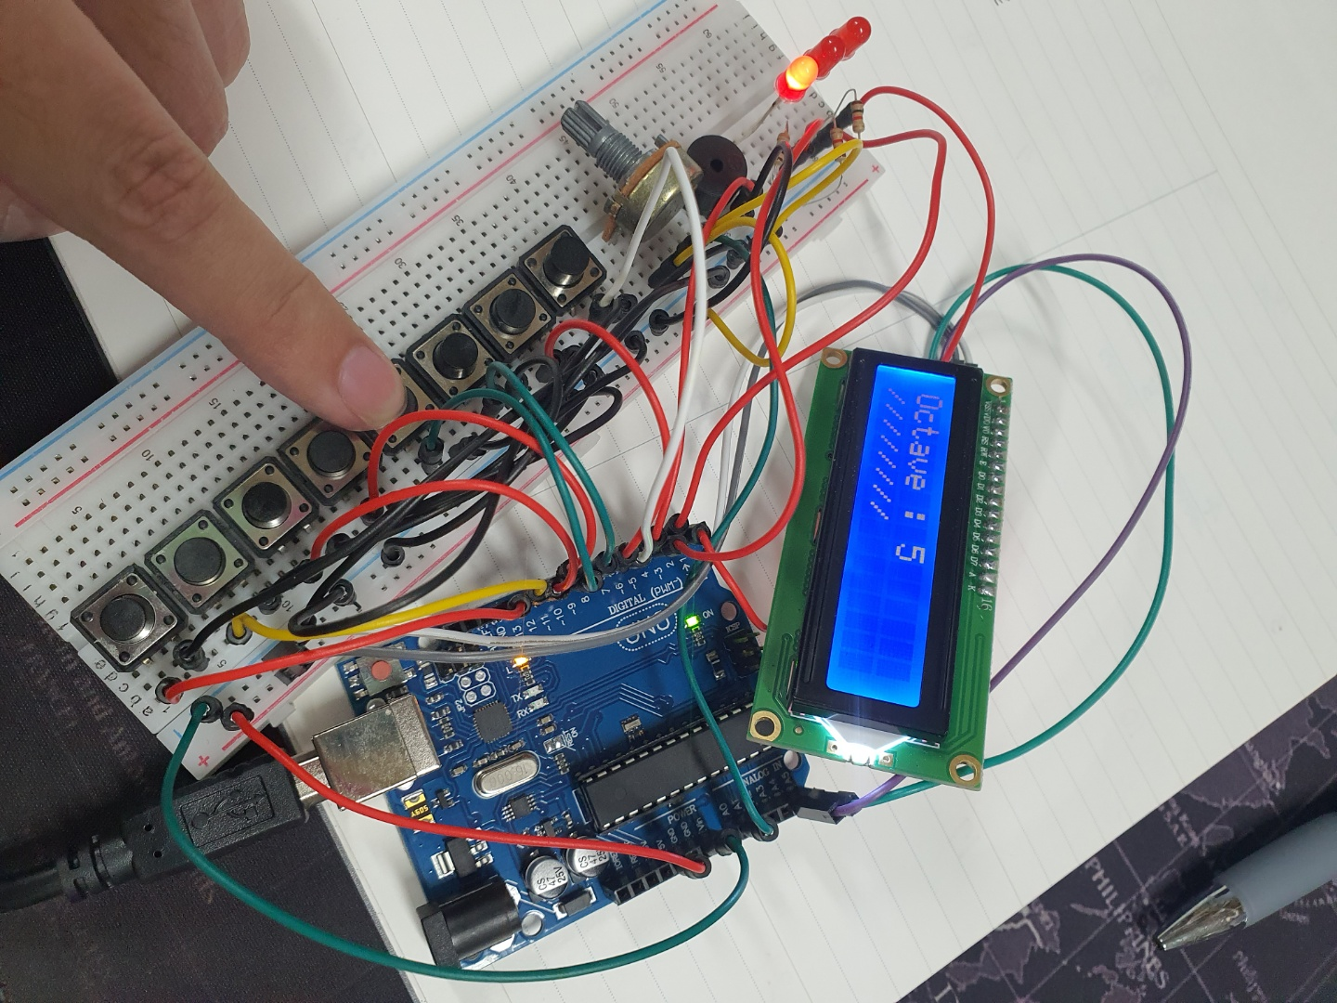
구현 사진 및 데모
1
2
3
*구현 사진
250 < potValue < 500
라(6번째 버튼) 누름
500 < potValue < 750
레(2번째 버튼) 누름
750 < potValue <1000
파(4번째 버튼) 누름

Slide 11
데모

